Slide 1


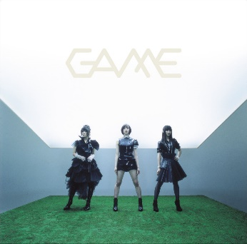



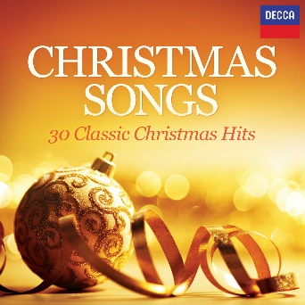



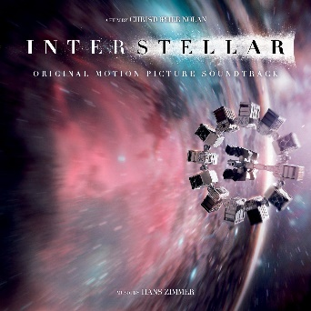

PERFUME
COMPTINES
GAME
NOËL
WESTWORLD
OST
INTERSTELLAR
INCEPTION
OST
OST

Slide 2





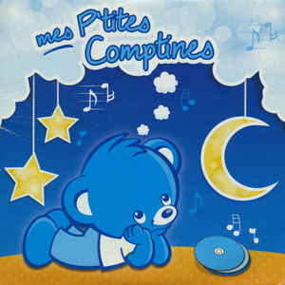



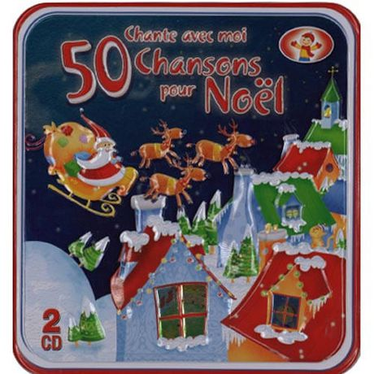

STOP
PIERRE ET LE LOUP
STOP
MES P’TITES COMPTINES
365 HISTOIRES
POUR LE SOIR
CHANTE AVEC MOI
FAIRE GRANDIR
POUR NOEL
SON BEBE

